Slide 1
12/22/2019
約翰福音
「活水、大臣之子」(4章)

Slide 2
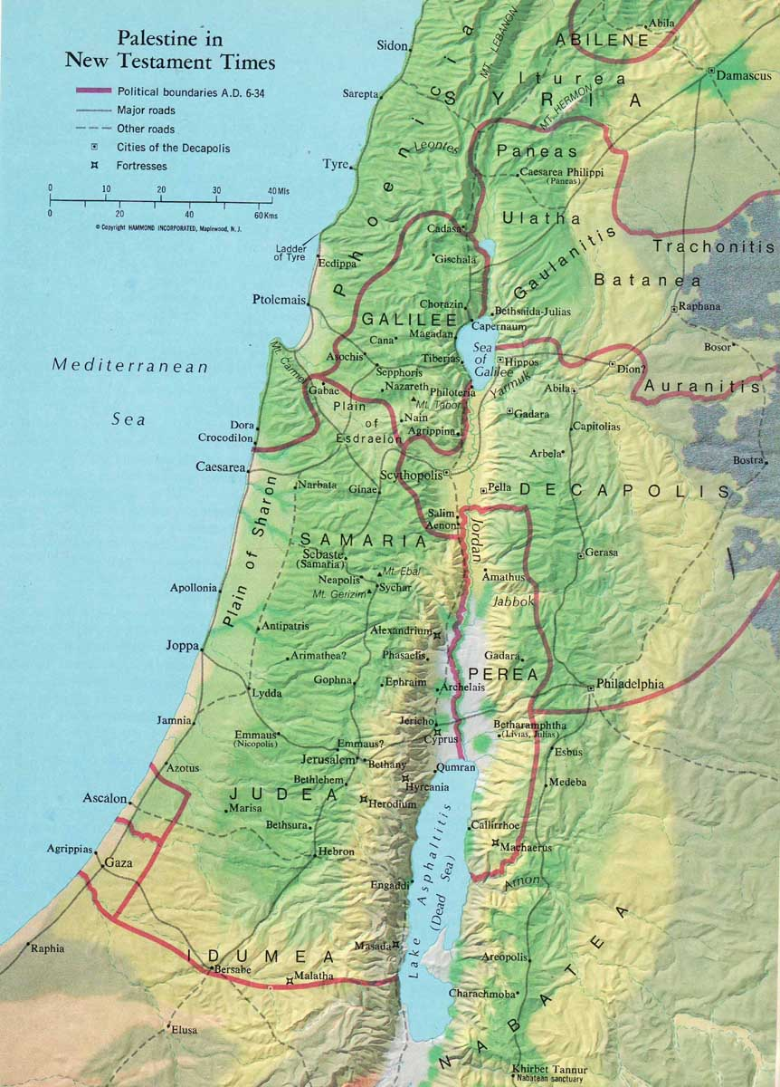
主知道法利賽人聽見他收門徒，施洗，比約翰還多（其實不是耶穌親自施洗，乃是他的門徒施洗，）他就離了猶太，又往加利利去。
必須經過撒瑪利亞，於是到了撒瑪利亞的一座城，名叫敘加，靠近雅各給他兒子約瑟的那塊地。
在那裏有雅各井；耶穌因走路困乏，就坐在井旁。那時約有午正。(約4:1-6)
加
利
利
撒瑪利亞
敘加
~60km
耶路撒冷
猶太
第六時，照羅馬算法，應為下午六點

Slide 3
羅馬
1 | 2 | 3 | 4 | 5 | 6 | 7 | 8 | 9 | 10 | 11 | 12 | 1 | 2 | 3 | 4 | 5 | 6 | 7 | 8 | 9 | 10 | 11 | 12
猶太
 |  |  |  |  |  | 1 | 2 | 3 | 4 | 5 | 6 | 7 | 8 | 9 | 10 | 11 | 12
經文
事件
原文
羅馬制
猶太制
約1:39
兩門徒跟隨主
第10小時
上午10點
下午4點
約4:6
主坐在撒瑪利亞井旁
第6小時
下午6點
中午12點
約4:52
大臣之子熱退了
第7小時
下午7點
下午1點
約19:14
彼拉多判耶穌死刑
第6小時
上午6點
中午12點
恢復本
和合本

Slide 4
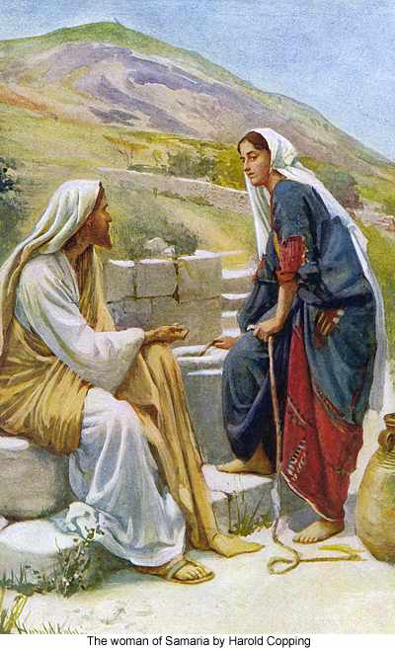
耶穌與井邊婦人談道

Slide 5
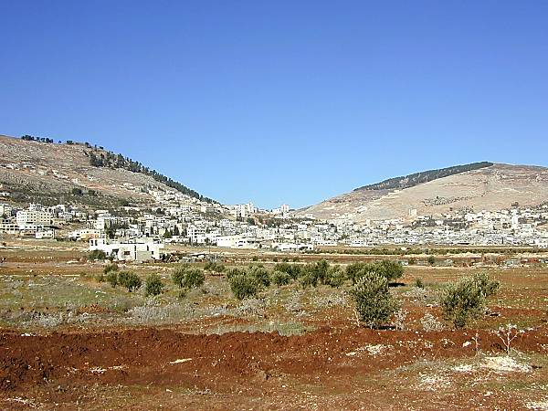
基利心山
(881m)
以巴路山
(940m)
以色列人
被擄歸回後
撒瑪利亞人
在此山建殿
敘加
(古稱示劍)
(550m)

Slide 6
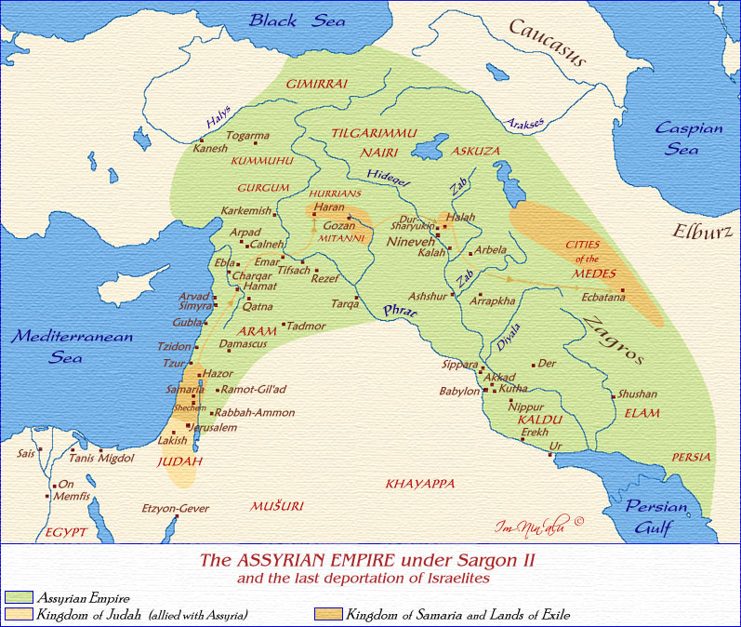
北國十支派被擄至亞述
歌散
哈臘
瑪代人的城邑
哈馬
哈博河
尼尼微
西法瓦音
古他
撒瑪利亞
巴比倫
亞述的遷徙政策，使兩河流域和地中海之間大部分國家所慣用的亞蘭語，成為西亞的通用語言，此情形維持了數世紀之久。
撒珥根二世(722-705BC)時的亞述帝國

Slide 7
撒瑪利亞人的由來 (王下17:24-29,32-33,41)
亞述王從巴比倫、古他、亞瓦、哈馬，和西法瓦音遷移人來，安置在撒瑪利亞的城邑，代替以色列人；他們就得了撒瑪利亞，住在其中。
他們才住那裏的時候，不敬畏耶和華，所以耶和華叫獅子進入他們中間，咬死了些人。
有人告訴亞述王說：「你所遷移安置在撒瑪利亞各城的那些民，不知道那地之神的規矩，所以那神叫獅子進入他們中間，咬死他們。」
亞述王就吩咐說：「叫所擄來的祭司回去一個，使他住在那裏，將那地之神的規矩指教那些民。」

Slide 8
撒瑪利亞人的由來 (王下17:24-29,32-33,41)
於是有一個從撒瑪利亞擄去的祭司回來，住在伯特利，指教他們怎樣敬畏耶和華。然而，各族之人在所住的城裏各為自己製造神像，安置在撒瑪利亞人所造有邱壇的殿中。…
他們懼怕耶和華，也從他們中間立邱壇的祭司，為他們在有邱壇的殿中獻祭。他們又懼怕耶和華，又事奉自己的神，從何邦遷移，就隨何邦的風俗。…
如此這些民又懼怕耶和華，又事奉他們的偶像。他們子子孫孫也都照樣行，效法他們的祖宗，直到今日。

Slide 9
以色列人被擄歸回後，與撒瑪利亞人不合。撒瑪利亞人阻撓以色列人重建聖殿和聖城。
撒瑪利亞人自稱是以法蓮、瑪拿西和利未人的後代，保存正統的舊約信仰。
撒瑪利亞人後來在基利心山上建造另一聖殿，和耶路撒冷的聖殿相抗衡，歷時兩百年。
敘利亞王安提阿古四世迫害猶太人時，撒瑪利亞人為了保命，宣告與猶太人斷絕一切關係。
馬加比時代，猶太人統治撒瑪利亞，拆毀撒瑪利亞的聖殿，雙方仇恨更深。

Slide 10
耶穌又到了加利利的迦拿，就是他從前變水為酒的地方。有一個大臣，他的兒子在迦百農患病。(約4:46)
迦百農
加
利
利
迦拿
迦拿—迦百農：約25 km
耶路撒冷

Slide 11
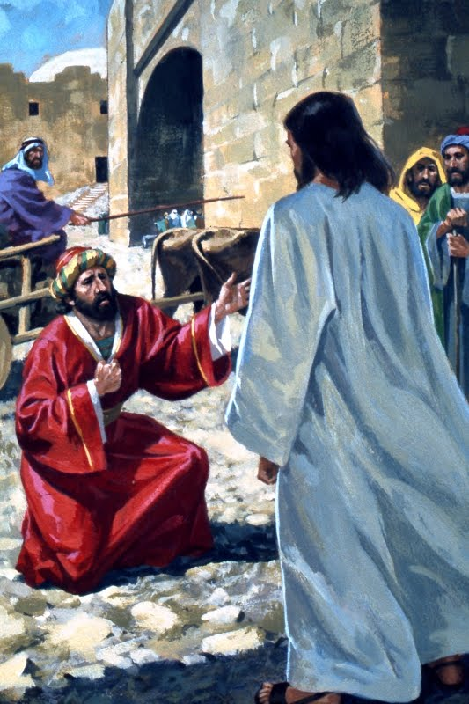
他聽見耶穌從猶太到了加利利，就來見他，求他下去醫治他的兒子，因為他兒子快要死了。
耶穌就對他說：「若不看見神蹟奇事，你們總是不信。」
那大臣說：「先生，求你趁著我的孩子還沒有死就下去。」
耶穌對他說：「回去吧，你的兒活了！」
那人信耶穌所說的話就回去了。(約4:47-50)

Slide 12
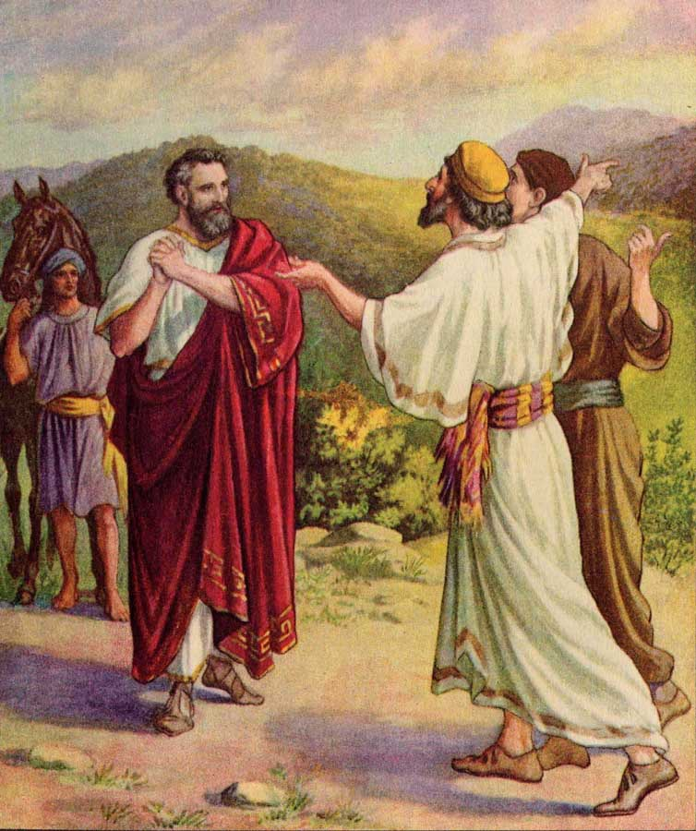
正下去的時候，他的僕人迎見他，說他的兒子活了。
他就問甚麼時候見好的。他們說：「昨日未時熱就退了。」
他便知道這正是耶穌對他說「你兒子活了」的時候；他自己和全家就都信了。
這是耶穌在加利利行的第二件神蹟，是他從猶太回去以後行的。(約4:51-54)
第七時，照羅馬算法，應為下午七點

